Slide 1

Coordenação da Diversidade/PROEN
Coordenadora: Rosineide Lourinho
E-mail: diversidade.proen@ifpa.edu.br

Slide 2
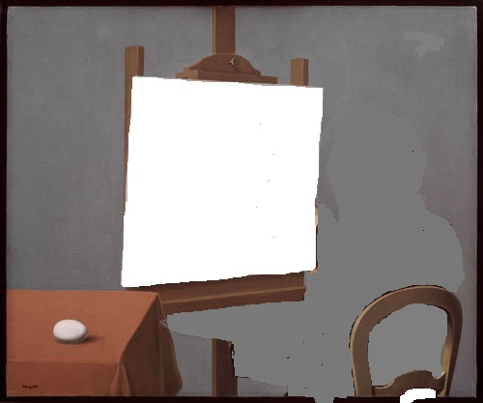
Gráficos sobre a área de Diversidade
resultado das informações enviadas
pelos campi do IFPA/ 2015

Slide 11
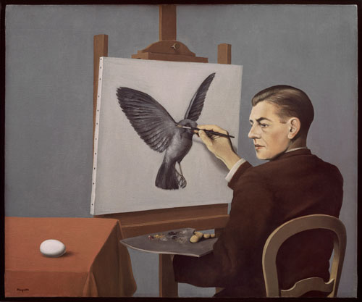

Slide 12
Perspicácia
René Magritte

